Slide 1
RW – Introduction
Implantação em ambiente SaaS Cloud Native ou Private Cloud.
Multi-Tenants – Ambiente SaaS, centralizado e compartilhado entre clientes.
Constituído de vários módulos que podem ser independentes entre si.

Slide 2

Catálogo Comercial
Onde vamos vender?
Quais canais serão utilizados para as vendas
Ex: WEB, APP, Atendimento...
Para quem vamos vender?
Qual perfil vamos escolher para realizar a venda
Ex: Idosos, Mulheres, Jovens, Homens...
O que é, e como vamos vender?
Quais são os produtos e promoções, vigência e regulamento...

Slide 3
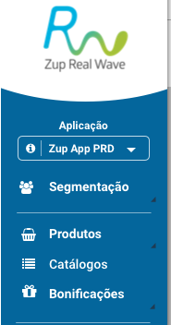
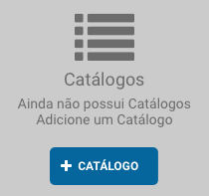
Catálogo Comercial – Adicionar um novo Catálogo
Para adicionar um Catálogo, siga as orientações abaixo.

Slide 4
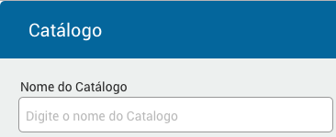

Catálogo Comercial – Adicionar um novo Catálogo
Coloque o nome do Catálogo
Clique em salvar
Coloque o período de vigência

Slide 5
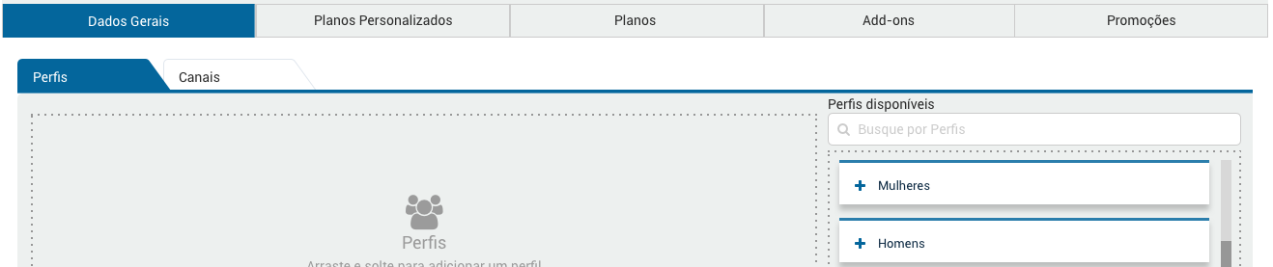
Catálogo Comercial – Adicionar um novo Catálogo
Dentro de Dados Gerais> temos Perfis e Canais
Em Perfis vamos selecionar o tipo de público para o catálogo.
Clique no público que deseja adicionado.
Se não for associado um perfil todos os perfis existentes serão atingidos pelo Catálogo.

Slide 6
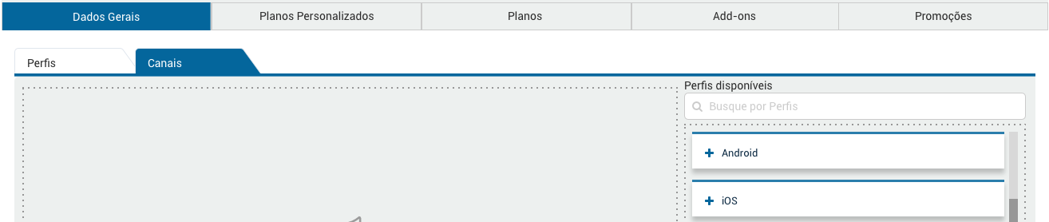
Catálogo Comercial – Adicionar um novo Catálogo
Dentro de Dados Gerais> temos Perfis e Canais
Em Canais vamos selecionar o tipo de Canal que será direcionado o catálogo.
Clique em quais canais serão adicionados para esse Catálogo.
Se não for associado nenhum canal todos os canais serão atingidos pelo Catálogo.

Slide 7
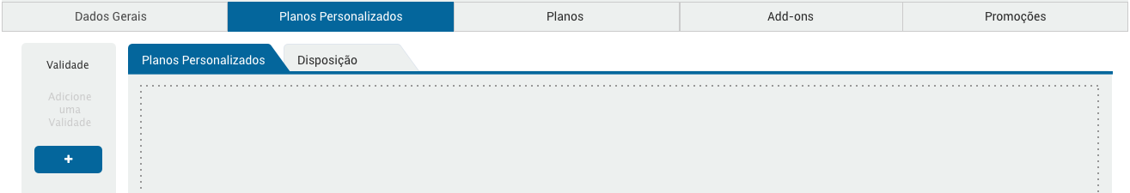
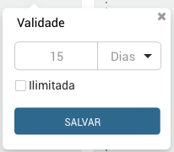
Catálogo Comercial – Criando Planos Personalizados
Dentro de Planos Personalizados> temos Planos Personalizados
Em Planos Personalizados obrigatoriamente deve se adicionar uma validade do plano.
Selecione a validade (ciclo) do plano em clique em Salvar

Slide 8
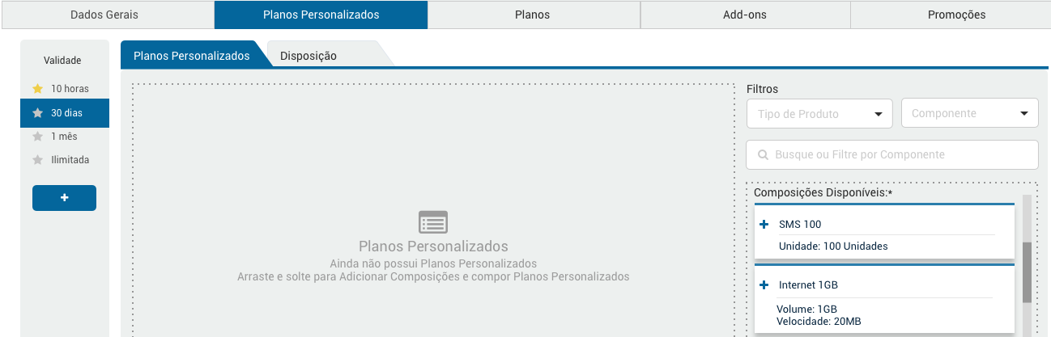
Catálogo Comercial – Criando Planos Personalizados
Após selecionar o período de validade do plano, uma nova aba com os planos disponíveis se abre.
Selecione as composições disponíveis

Slide 9
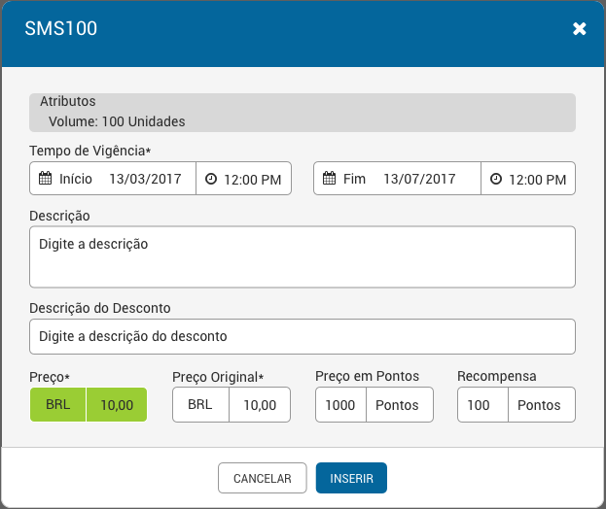
Catálogo Comercial – Criando Planos Personalizados
Após selecionar a composição uma nova tela se abre solicitando a vigência do componente (tempo que ficará liberado para compra)
O preço deve ser inserido com impostos.
Ao finalizar clique em INSERIR

Slide 10
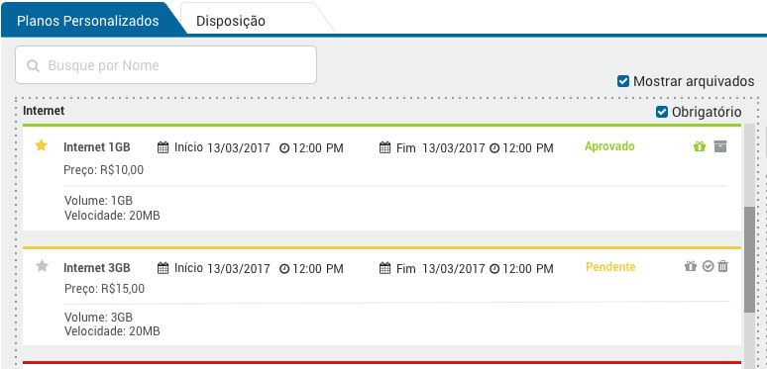
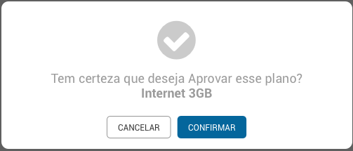
Catálogo Comercial – Criando Planos Personalizados
Após a inserção do componente ele fica com status Pendente
É necessário aprovar para torna-lo válido
Clique no ícone conforme a imagem
Depois clique em CONFIRMAR

Slide 11
Catálogo Comercial – Criando Planos Personalizados - bônus
Quando Aprovado é possível inserir um Bônus para o plano, clique no ícone

Slide 12
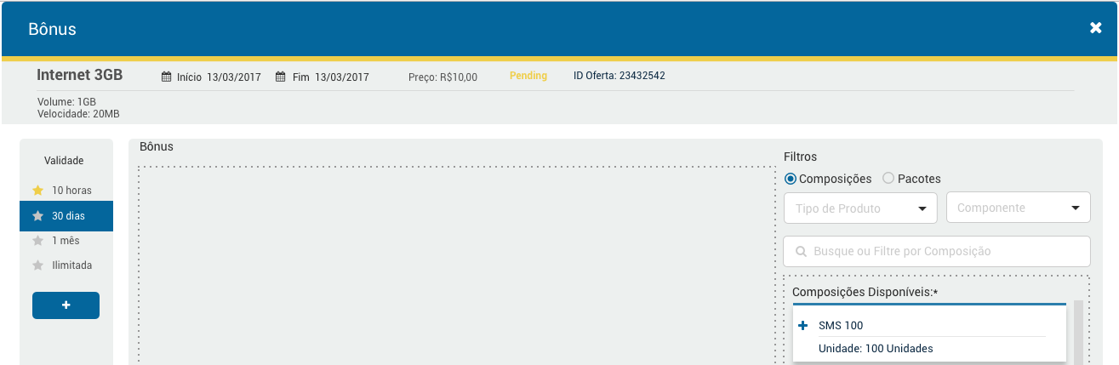
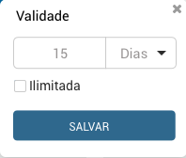
Catálogo Comercial – Criando Planos Personalizados - bônus
Inserimos a validade
Selecione a validade (ciclo) do plano e clique em Salvar.
Logo após clique em uma composição disponível para configurar.

Slide 13
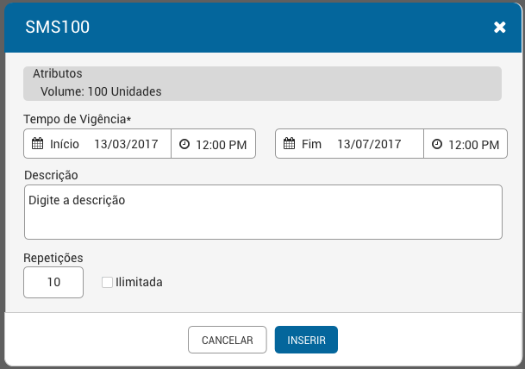
Catálogo Comercial – Criando Planos Personalizados - bônus
Após selecionar a composição (bônus) uma nova tela se abre solicitando a vigência do bônus (tempo que ficará liberado para adesão)
Ao finalizar clique em INSERIR

Slide 14
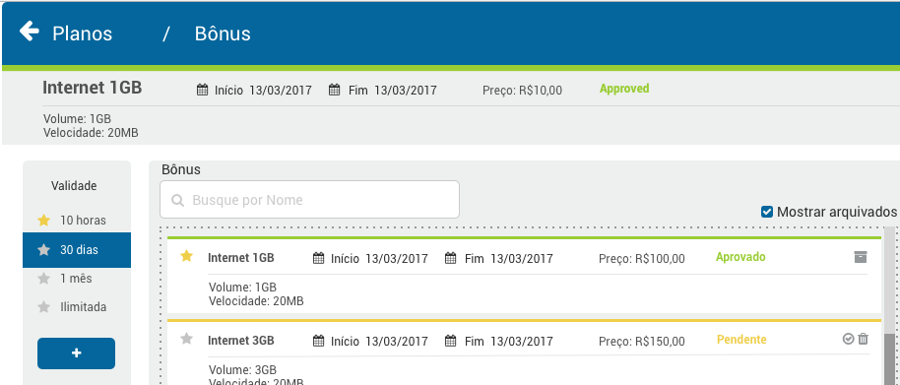
Catálogo Comercial – Criando Planos Personalizados - bônus
Após finalizar a tela anterior fica preenchida com os bônus cadastrado com status Pendente, é necessário aprovar o bônus, ou excluir
Após aprovar o bônus é possível somente arquivar

Slide 15
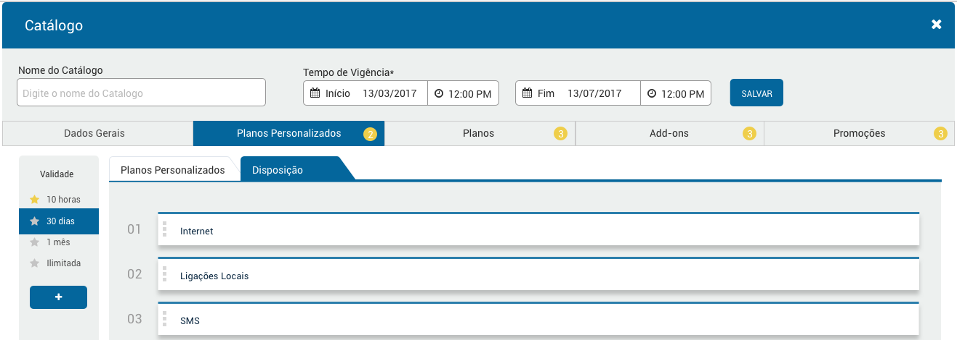
Catálogo Comercial – Disposição
Dentro de Planos Personalizados> Disposição.
Disposição, define a ordem de visualização dos planos (App RW)

Slide 16
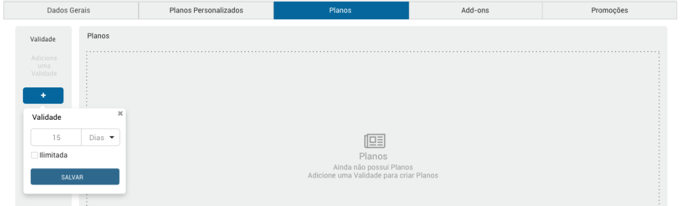
Catálogo Comercial – Criando Planos Pré Configurados
Vamos criar os Planos, basicamente o processo é similar ao de Planos Personalizados.
Basta inserir a validade do plano e salvar.

Slide 17
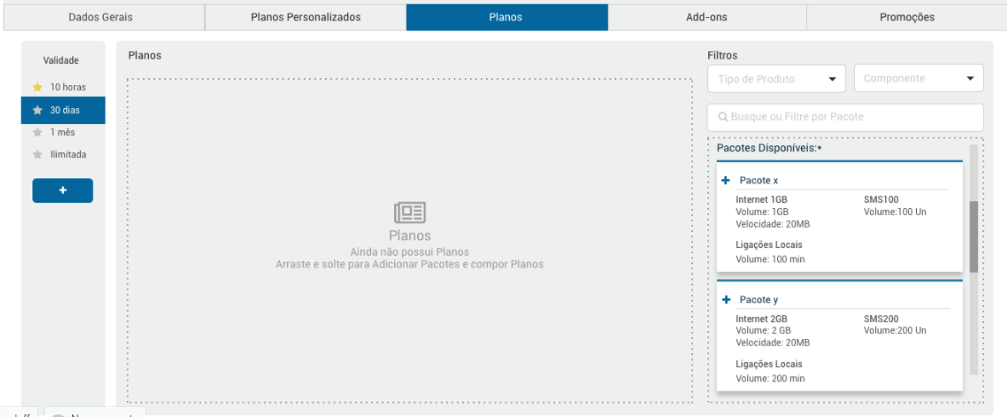
Catálogo Comercial – Criando Planos Pré Configurados
Após selecionar o período de validade do plano, uma nova aba com os planos disponíveis se abre.
Selecione as composições disponíveis

Slide 18
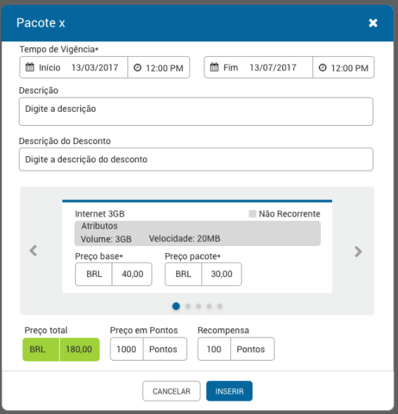
Catálogo Comercial – Criando Planos Pré Configurados
Após selecionar o plano, uma nova tela se abre solicitando a vigência do componente (tempo que ficará liberado para compra)
O preço deve ser inserido com impostos.
Ao finalizar clique em INSERIR

Slide 19
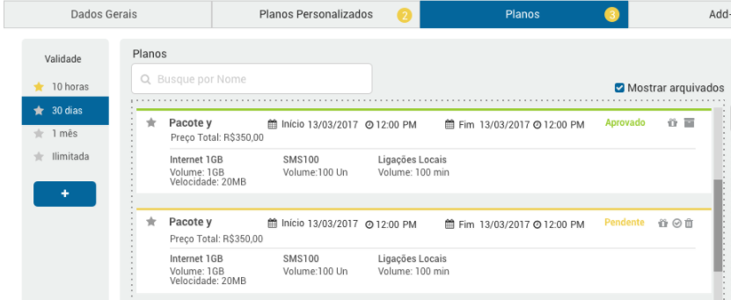
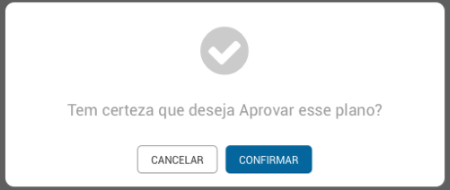
Catálogo Comercial – Criando Planos Pré Configurados
Após a inserção do Plano ele fica com status Pendente
É necessário aprovar para torna-lo válido
Clique no ícone conforme a imagem
Depois clique em CONFIRMAR

Slide 20
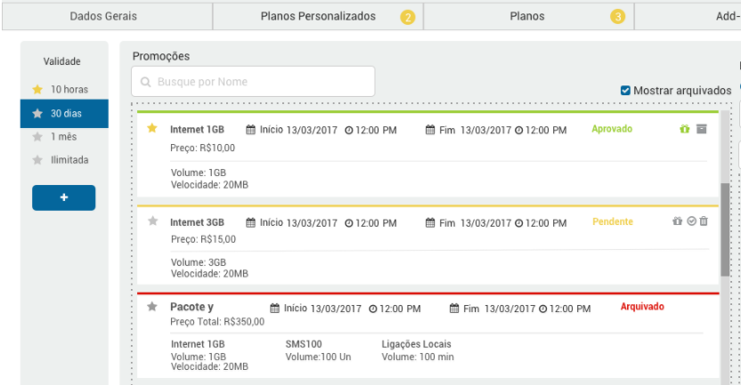
Catálogo Comercial – Criando Planos Pré Configurados

Slide 21
Catálogo Comercial – Criando Planos Pré Configurados
É importante reforçar sobre os status dos Planos, Planos Personalizados e Add-ons:
Aprovado: Configurado e aprovado para produção
Pendente: Configurado mas não aprovado para produção
Arquivado: Configurado, aprovado e foi arquivado, não é possível excluir, pois nesse caso é possível ter clientes ativos.

Slide 22
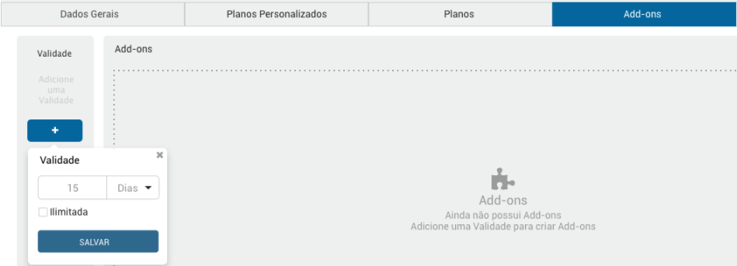
Catálogo Comercial – Criando Add-ons
Vamos criar os Add-ons, basicamente o processo é similar ao de Planos.
Basta inserir a validade do Add-on e salvar.

Slide 23
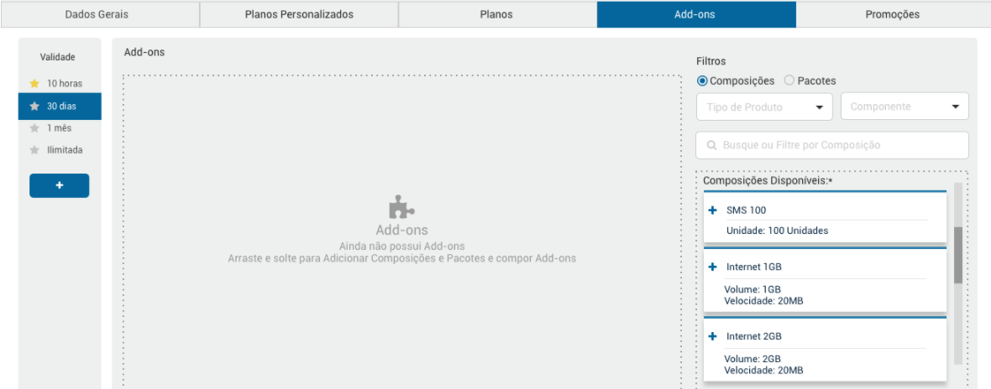
Catálogo Comercial – Criando Add-ons
Após selecionar o período de validade do Add-on, uma nova aba com os Add-ons disponíveis se abre.
Selecione os Add-ons disponíveis

Slide 24
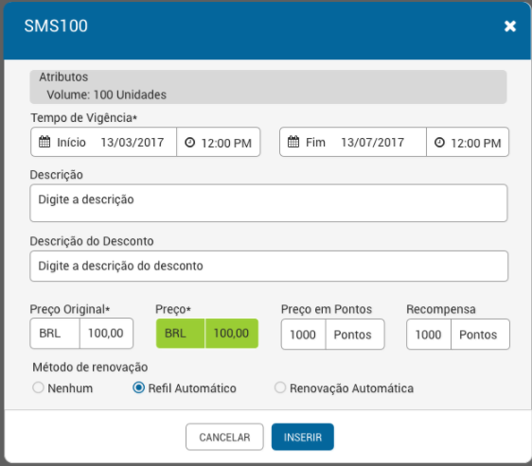
Catálogo Comercial – Criando Add-ons
Após selecionar um Add-on, uma nova tela se abre solicitando a vigência do Add-on (tempo que ficará liberado para compra)
O preço deve ser inserido com impostos.
Ao finalizar clique em INSERIR
Notes:
Refil automático – renova quando expira na validade ou quando acaba o saldo
Renovação automática – so quando expira a validade

Slide 25
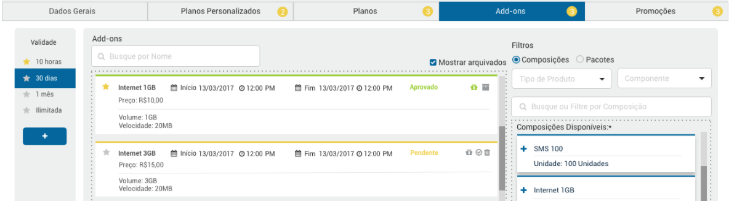
Catálogo Comercial – Criando Add-ons
Após a inserção do Plano ele fica com status Pendente
É necessário aprovar para torna-lo válido
Clique no ícone conforme a imagem
Depois clique em CONFIRMAR

Slide 26
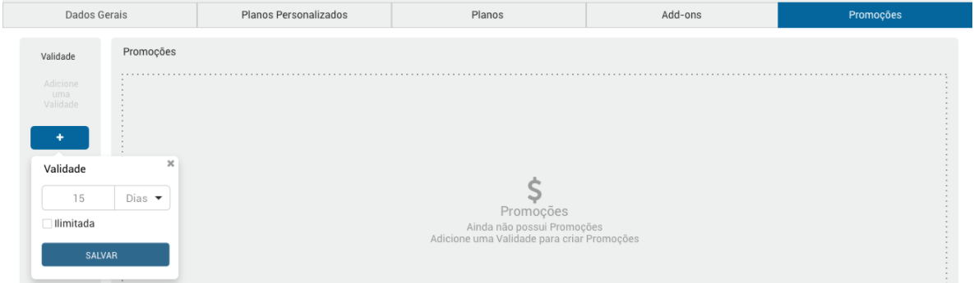
Catálogo Comercial – Promoções
Vamos criar as promoções, basicamente o processo e similar ao de Planos.
Basta inserir a validade da promoção e salvar.

Slide 27
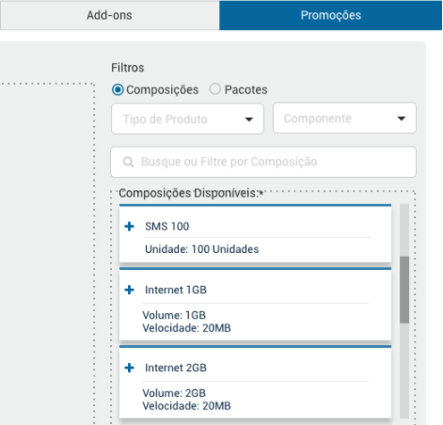
Catálogo Comercial – Promoções
Após selecionar o período de validade da promoção, uma nova aba com as promoções disponíveis se abre.
Selecione as promoções disponíveis

Slide 28
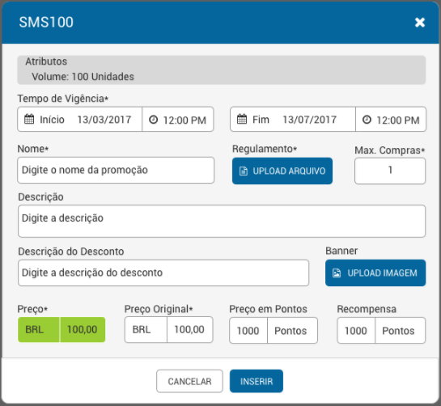
Catálogo Comercial – Promoções
Após selecionar uma promoção, uma nova tela se abre solicitando a vigência da promoção (tempo que ficará liberado para compra)
O preço deve ser inserido com impostos.
Ao finalizar clique em INSERIR

Slide 29
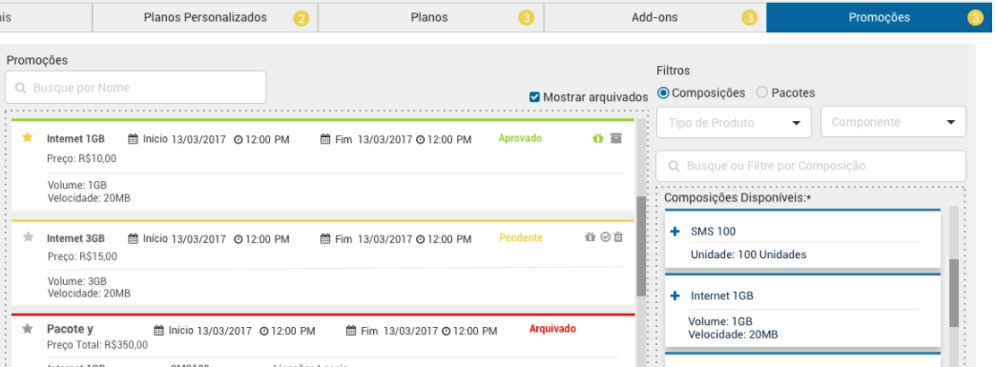

Catálogo Comercial – Promoções
Após a inserção da Promoção ela fica com status Pendente
É necessário aprovar para torna-la válida
Clique no ícone conforme a imagem
Depois clique em CONFIRMAR

Slide 30
Catálogo Comercial – Resumo e Observações
Tipos de ofertas:
Plan – Planos configurados pela operadora.
Custom plan – Plano customizado pelo cliente.
Addons – Pacotes adicionais, SVAs (com opção de recorrência ou não)
Sales – promoções (tem regulamentos período de vigência)
Observações:
É possível ter vários catálogos (segmentação)
Todo catálogo tem nome e período de vigência.
Todo plano é imutável é possível alterar somente o período de vigência.
Refil automático – Quando acaba o saldo ou quando expirou.
Renovação automática – Só quando expirou.

Slide 31


